Slide 1
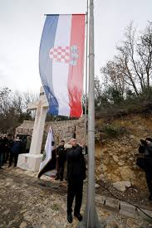
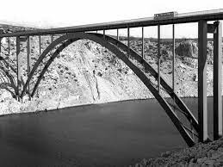
Vojno-redarstvena operacija GUSAR -Maslenica
Predmet: Povijest
Učenik: Luka Balint, 8.b

Slide 2
Situacija prije pokretanja akcije
Prije početka akcija vojna sila SAO Krajine se na svim položajima u Sjevernoj Dalmaciji ojačava te provodi djelomičnu mobilizaciju
Na taj način jasno daje do znanja da se ne odriče ideje o stvaranju Velike Srbije na liniji Virovitica – Karlovac – Karlobag
Dva mjeseca ranije hrvatski i bosanski Srbi u Prijedoru potpisuju „Deklaraciju o suradnji i težnjama za ujedinjenjem Republike Srpske i Republike Srpske Krajine”, prema kojima ustanovljavaju carinsku i monetarnu uniju, jedinstveno državljanstvo i naznačuju put prema bržem potpunom ujedinjenju
Uvidjevši da kršenju sporazuma nema kraja te da pobunjeni Srbi čine sve kako bi izigrali Rezoluciju Vijeća sigurnosti UN-a kako bi ostvarili odcjepljenje dijela hrvatskog teritorija te procjenjujući inertnost te neučinkovitost snaga UNPROFOR-a, hrvatsko državno vodstvo, predvođeno dr. Franjom Tuđmanom, početkom siječnja 1993. donosi odluku o provedbi akcije ograničenog dometa i cilja sa svrhom ponovnog cestovnog povezivanja sjeverne i južne Hrvatske, koja je u svakom pogledu trpila zbog prometne izoliranosti

Slide 3
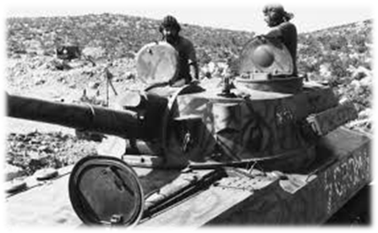
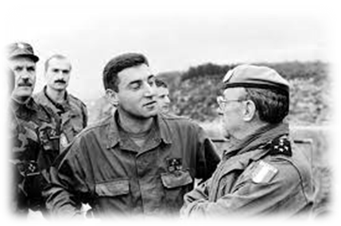
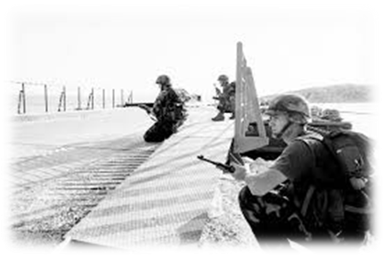
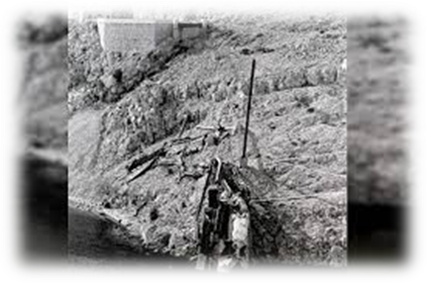
Operacija Gusar, popularno poznata i kao operacija Maslenica, oslobodilačka je operacija Oružanih snaga Republike Hrvatske i pripadnika Ministarstva unutarnjih poslova RH, protiv vojnih snaga Republike Srpske Krajine.
Okupirano zadarsko zaleđe, Šibenik, Zadar i priobalje pod stalnom prijetnjom neprijateljskog topništva, presječen jedini cestovni pravac preko Masleničkog mosta koji je povezivao sjever i jug Hrvatske te nepristajanje na brojne mirovne inicijative neki su od razloga za poduzimanje prve veće i po mnogo čemu jedinstvene hrvatske vojno-redarstvene operacije u Domovinskom ratu.

Slide 4
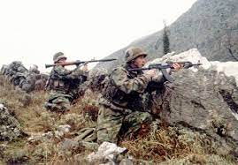
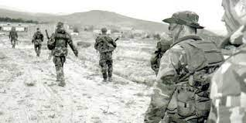
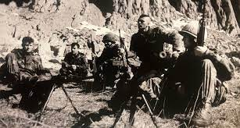
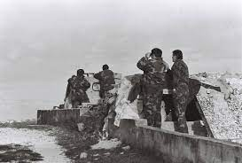
Cilj operacije:
bio je povezati sjever s jugom Hrvatske pravcem Zadar – Maslenica – Karlobag i odbaciti srpske snage iz Rovanjske, Novskog ždrila, Maslenice i od magistrale Posedarje – Zadar. Akcija je bila ključna za obranu i daljnja vojna djelovanja Hrvatske vojske.
Vojna akcija planirana je i izvedena u razdoblju od 6. do 27. siječnja 1993., a borbe na terenu počele su u 6,00 sati, 22. siječnja 1993. godine.
Bila je to jedna od najuspješnijih operacija hrvatske vojske koja je označila prekretnicu u dotadašnjem tijeku Domovinskog rata.
Hrvatska vojska tog je siječanjskog jutra krenula vratiti ono što je oduvijek bilo Hrvatsko.
Akcija je planirana pod kodnim nazivom Gusar i izvedena u potpunoj tajnosti i u tu svrhu neposredno prije napada iskopčani su svi telefoni na zadarskom području.
U samo 72 sata i uz sudjelovanje svih triju grana oružanih snaga Republike Hrvatske oslobođena su 92 km² dotad okupiranog teritorija Republike Hrvatske i ostvareni svi glavni ciljevi operacije.

Slide 5
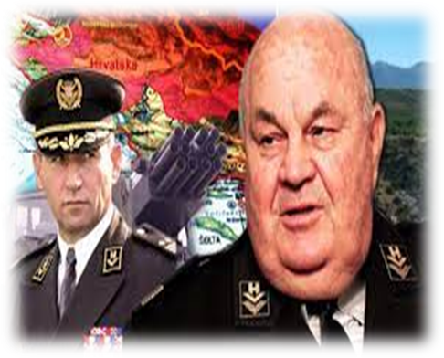
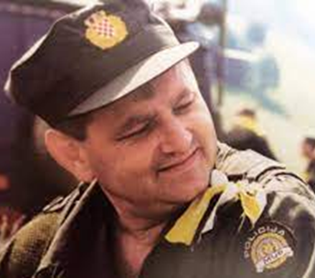
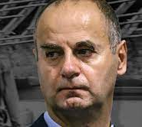
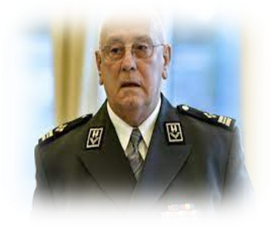
Operaciju su planirali i izveli generali: Janko Bobetko, Ante Gotovina, Ante Roso, Mirko Norac i Mladen Markač.
Jedna od posebnosti operacije Maslenice bilo je sudjelovanje gardijskih brigada, nositelj je bila 4. brigada, a sudjelovali su dijelovi 1., 2., 3. i 9. brigade. Sve su pridonijele uspjehu operacije i očuvanju dostignutih borbenih položaja iako su neke od njih bile tek u osnutku. Na Velebitu su koordinirano djelovale i snage Specijalne policije MUP-a, koje su ovladale dominantnim kotama i komunikacijama, a znatno su pridonijele i pričuvne brigade Hrvatske vojske te domobranske pukovnije.

Slide 6
Tijek napada
Napad su započele postrojbe raspoređene na težišnim smjerovima napada:
Podgradina – Paljuv – Pidgrada - Bruška;
Rovanjska - Jasenice - Obrovac;
Libinje – Bukva – Tulove grede - Mala Bobija (snaga MUP-a);
Suhovare - Veljane.
Postrojbe u aktivnoj obrani prešle su u napad na taktičkim smjerovima:
Briševo – Murvica - Smoković;
Stara Karaula – Musapstan - Crno;
Sv. Martin (brdo) – Babindub - Zrakoplovna baza Zemunik;
Prkos – Škabrnja - Ražovljeva glava.
Postrojbe HV-a napale su istodobno u više smjerova potiskujući neprijateljske snage prema Zemuniku, prometnicom Zadar-Maslenica prema Benkovcu, uz obalu prema Rovanjskoj i dalje prema Obrovcu, ovladavajući dominantnim visovima na Velebitu.
HV je zauzla jako neprijateljsko uporište Gradina odakle nastavlja s napredovanjem prema selima Paljuv i Buterina. Tijekom prvog dana neprijatelj nakratko konsolidira snage i uspostavlja obranu u selu Podgradina pokušavajući izvršiti protuudar.

Slide 7
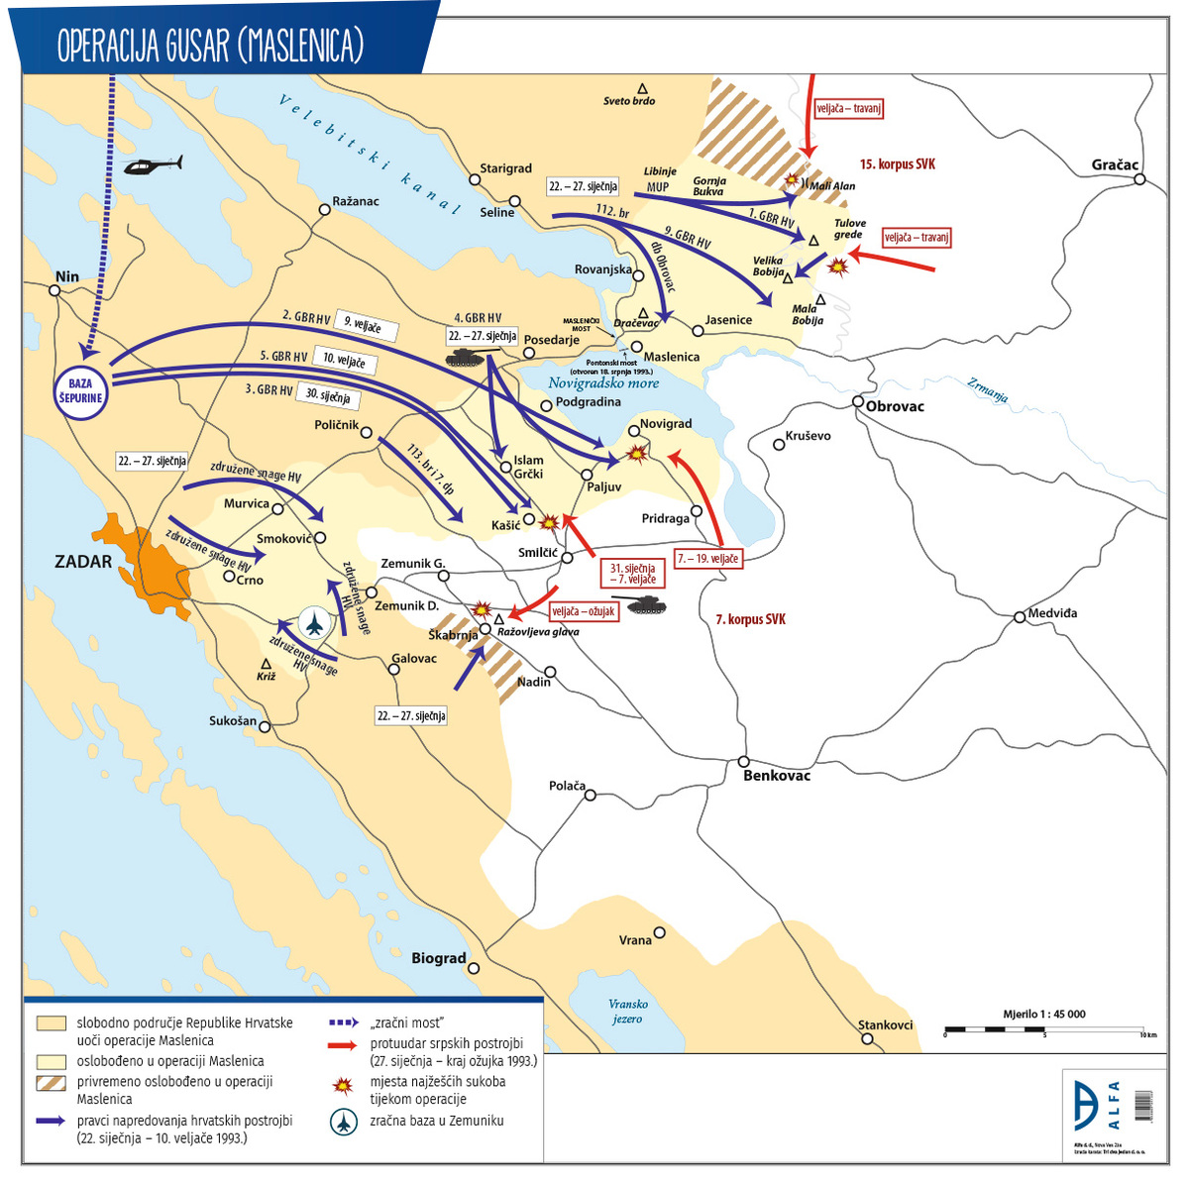
Do operacije Maslenice mi smo se uglavnom branili, više ili manje uspješno, ali Maslenica je označila preokret u Domovinskom ratu i tada su prvi put sudjelovale tri grane vojske, specijalna policija, ratna mornarica i zrakoplovstvo te kopnene snage, koje su bile nositelj te akcije", istaknuo je svojedobno general Gotovina.

Slide 8
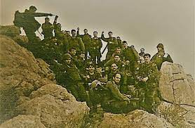
Hrvatska vojska i policija u borbena su djelovanja krenule iz nekoliko smjerova i već prvog dana oslobođeni su Rovanjska, Maslenica, Novsko ždrilo, Podgradina, Islam Latinski, Islam Grčki i Kašić. Sljedećih su dana oslobođeni Zračna luka Zemunik te mnoga mjesta zadarskoga zaleđa.
Strateški iznimno važno bilo je i preuzimanje nadzora nad širim područjem Velike i Male Bobije, Tulovih greda i Malog Alana, ključnih položaja na Velebitu s kojih su hrvatske snage mogle nadzirati Obrovac, Gračac i Benkovac. Do završetka operacije oslobođeno je cijelo područje tzv. ružičaste zone u zadarskom zaleđu i osiguran strateški bitan prostor Novskog ždrila.

Slide 9
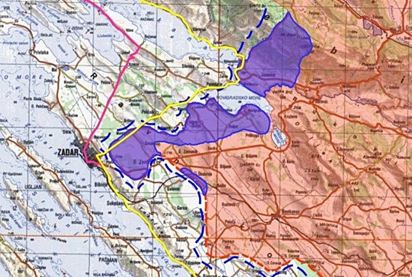
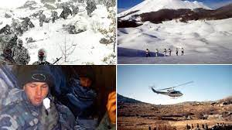
Premda su glavni ciljevi operacije ostvareni u vrlo kratkom razdoblju zbog pritiska Međunarodne zajednice 25. siječnja zaustavljeno je Hrvatsko napredovanje nadomak Obrovca i Benkovca, što su neprijateljske snage iskoristile za pojačanje svojih snaga i protunapad pa su borbe potrajale još nekoliko idućih dana.
No hrvatske snage zadržale su dostignute crte ojačana postrojbama koju su helikopterima prebačene iz Slavonije. Bio je to prvi izvedeni helikopterski desant postrojbi Hrvatske vojske dotad.

Slide 10
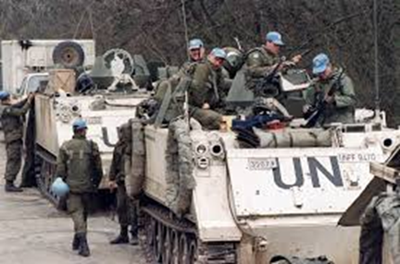
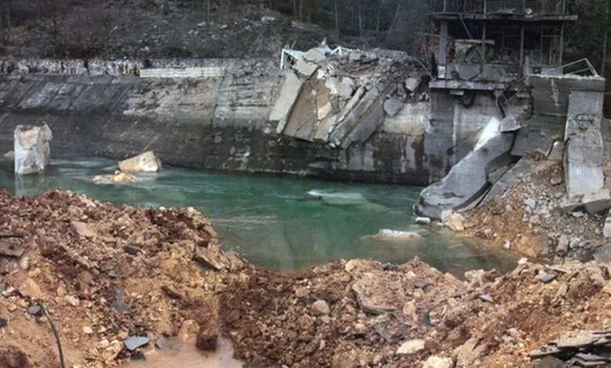
Zbog neuspjeha pokušaj rušenja HE Peruća
Neprijatelj, koji je doživio dotad najveći poraz, zaprijetio je 27. siječnja 1993. rušenjem brane Hidroelektrane Peruće.
Unatoč aktiviranju 30 tona eksploziva, oštećena brana nije popustila, a Hrvatska vojska spriječila je neprijateljsko napredovanje i ubrzo ovladala cjelokupnim područjem.

Slide 11
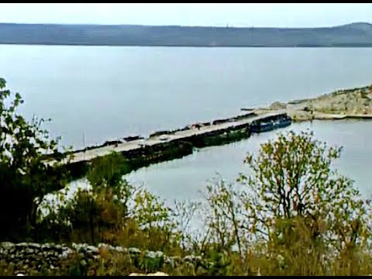
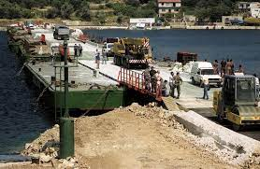
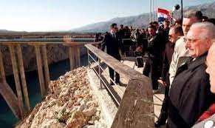
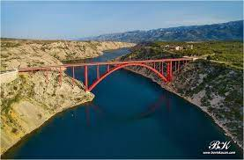
Pontonski most povezao sjever i jug Hrvatske
Budući da je u operaciji Maslenici pod kontrolu hrvatskih snaga vraćeno Novsko ždrilo, nedaleko od mjesta na kojemu je u studenome 1991. srušen Maslenički most sagrađen je pontonski, koji je često bio pod paljbom neprijatelja do konačnog oslobođenja zadarskoga zaleđa u akciji Oluji 1995. godine.
Pontonski most omogućio je uspostavu prometa između sjevera i juga do izgradnje novoga Masleničkog mosta, za koji je 30. siječnja 1993. predsjednik Republike Franjo Tuđman položio temeljni kamen.

Slide 12
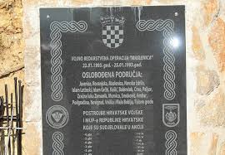
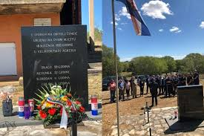
Ipak do kraja ožujka i okončanja operativnih djelovanja na širem području zadarskog zaleđa, junački napadi i obrane, zanosi, odlučnost u oslobođenju domovine nažalost nisu prošli bez žrtava:
127 hrvatskih vitezova položilo je živote za svoju Hrvatsku, a ranjeno ih je 158.

Slide 13
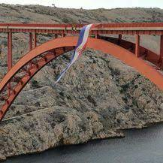
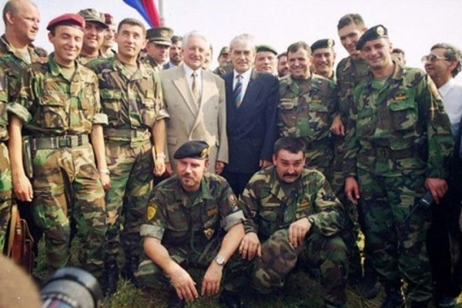
U akciji Maslenica neprijatelj je doživio prvi veći poraz u nizu onih koji će uslijediti do njihovog potpunog sloma
Hrvatski sjever i jug ponovno su povezani, pontonski most izgrađen je nedaleko od srušenog mosta i osigurao je ponovno prometovanje Novigradskim ždrilom do izgradnje novog Masleničkog mosta
Hrvatskom narodu vraćena je nada i dostojanstvo, no ono što je možda bilo najvažnije je da je to bio početak stvaranja vojne sile spremne donijeti slobodu cijeloj Hrvatskoj.

Slide 14
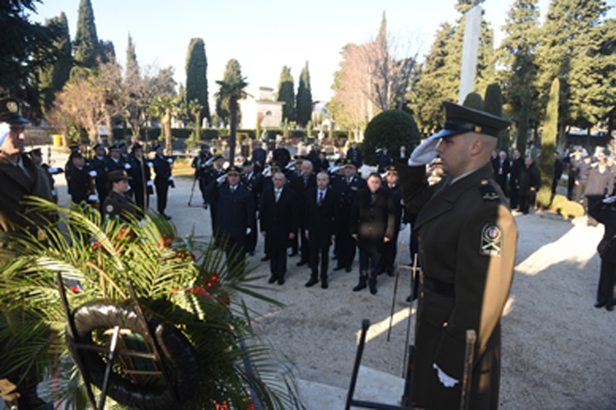
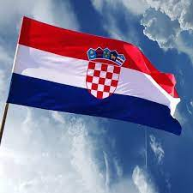
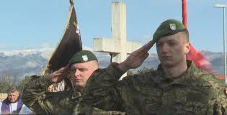
Izjave s obljetnica:
“Operacija Maslenica pokazala je i nama i svijetu što može zajedništvo hrvatskog čovjeka i hrvatskog vojnika, što znači odlučnost, čast i kako izgleda pobjednički hrvatski duh,” rekao je ministar Damir Krstičević te pozvao sve da u tom pobjedničkom duhu nastavimo i dalje…
Izaslanik Predsjednice RH Ante Deur rekao je kako je vrijeme u kojem je provedena operacija Maslenica bilo vrijeme ponosa, tuge, ali i hrabrosti generacije koja je ostvarila povijesne hrvatske težnje. “Mi kao svjedoci tog vremena moramo prenositi istinu o Domovinskom ratu i istinu o snazi naše pobjedničke vojske.”.
“Operacijom Maslenica pokazali smo da razina organiziranosti i opremljenosti Hrvatske vojske omogućuje izvođenje kompleksnih vojnih operacija, da sami možemo riješiti problem okupiranih teritorija, te smo našim braniteljima i cijelom hrvatskom narodu osnažili vjeru u pobjednički karakter Hrvatske vojske. Maslenica je bila potvrda da je Hrvatska vojska izrasla u silu sposobnu za oslobađanje zemlje,” rekao je ministar Krstičević.

Slide 15
Literatura:
https://hrvatski-vojnik.hr/operacija-maslenica-prekretnica-domovinskog-rata/
https://www.vecernji.hr/vijesti/akcija-maslenica-prekretnica-u-domovinskom-ratu-ponovno-spojila-sjever-i-jug-1650917
https://hrvatski-vojnik.hr/vro-maslenica-ponos-i-poveznica-hrvatske/
https://hcz-zu.hr/operacija-maslenica-vratila-je-hrvatskoj-ponos-i-samopouzdanje/
https://hrvatski-vojnik.hr/operacija-koja-je-spojila-hrvatski-sjever-i-jug/
https://hr.wikipedia.org/wiki/Operacija_Gusar
https://povijest.hr/nadanasnjidan/operacija-maslenica-jedna-od-najuspjesnijih-akcija-hv-a-1993/
https://www.youtube.com/watch?v=viuMGW1PKl0
https://www.youtube.com/watch?v=YP3yrjVud10
https://www.youtube.com/watch?v=GiAGzePik6o
https://povijest.hr/bitkeiratovi/akcijom-maslenica-hrvatska-vojska-zapocela-je-oslobadanje-srednje-dalmacije/

